Slide 1

Ochrana přírody a krajiny, krajinotvorná opatření v rámci pozemkových úprav
RNDr. Josef Glos
AGERIS s. r. o.
Jeřábkova 5, 602 00 Brno
E-mail: josef.glos@ageris.cz
Celostátní síť pro venkov, listopad 2015

Slide 2
Ochrana přírody a krajiny
respektování chráněných částí přírody a krajiny v PÚ
opatření plánu společných zařízení
Celostátní síť pro venkov, listopad 2015

Slide 3
Ochrana přírody a krajiny
Typy chráněných částí přírody a krajiny:
zvláště chráněná území (ZCHÚ) - národní parky (NP) + jejich zonace, chráněné krajinné oblasti (CHKO + jejich zonace), národní přírodní rezervace (NPR), národní přírodní památky (NPP), přírodní rezervace (PR) a přírodní památky (PP)
Natura 2000 - evropsky významné lokality (EVL) a ptačí oblasti (PO)
památné stromy
významné krajinné prvky - zákonem taxativně vyjmenované + registrované
ochrana krajinného rázu a přírodní parky
přechodně chráněné plochy
Celostátní síť pro venkov, listopad 2015

Slide 4
Ochrana přírody a krajiny
Opatření plánu společných zařízení:
ÚSES
PEO
PPO
jiná – speciální opatření
Celostátní síť pro venkov, listopad 2015

Slide 5
Územní systém ekologické stability
Územní systém ekologické stability krajiny (ÚSES) je vzájemně propojený soubor přirozených i pozměněných, avšak přírodě blízkých ekosystémů, které udržují přírodní rovnováhu.
Rozlišuje se místní, regionální a nadregionální systém ekologické stability.
Biocentrum je segment krajiny, který svou velikostí a stavem ekologických podmínek umožňuje trvalou existenci druhů a ekosystémů přirozeného genofondu krajiny.
Biokoridor je segment krajiny, který svou velikostí a stavem ekologických podmínek umožňuje migraci organismů a propojuje mezi sebou biocentra.
Interakční prvek je obvykle liniový segment krajiny, který zprostředkovává příznivé působení biocenter a biokoridorů na okolní, ekologicky méně stabilní krajinu.
Celostátní síť pro venkov, listopad 2015

Slide 6
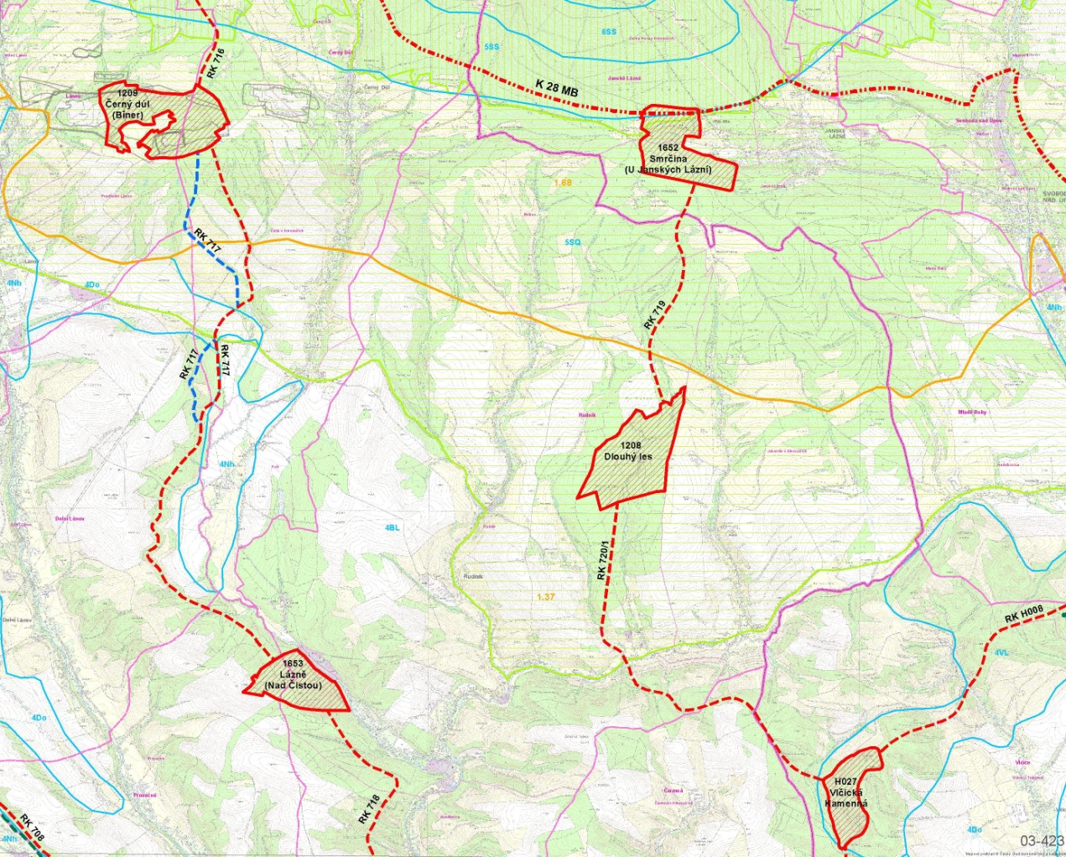
Územní systém ekologické stability
Celostátní síť pro venkov, listopad 2015

Slide 7
Územní systém ekologické stability
Podklady:
platná a rozpracovaná ÚPD
oborové dokumentace ÚSES - Plány ÚSES
územně analytické podklady (ÚAP) a územní studie (ÚS)
Ministerstvo zemědělství, Praha, 5. 3. 2015

Slide 8
Územní systém ekologické stability
Zdroje informací:
příslušné orgány ochrany přírody a krajiny a orgány územního plánování
Agentura ochrany přírody a krajiny
jiné - např. ÚAP, mapové servery apod.
Celostátní síť pro venkov, listopad 2015

Slide 9
Územní systém ekologické stability
Analýza podkladů:
analýza řešení z podkladů a jejich vzájemného vztahu
identifikace možných problémů ve vztahu k návrhu pozemkové úpravy
Celostátní síť pro venkov, listopad 2015

Slide 10
ÚSES v KoPÚ
Dokumentace pozemkových úprav jsou v současnosti nejběžnějším a nejefektivnějším nástrojem pro jednoznačné vymezení skladebných částí ÚSES v zemědělské krajině.
Vymezení skladebných částí ÚSES v území řešeném pozemkovou úpravou se provádí v rámci plánu společných zařízení.
Vymezení jednotlivých skladebných částí ÚSES v plánu společných zařízení se následně v různé míře promítá i do jejich parcelního vymezení v rámci nového uspořádání pozemků a z něho vycházející nové katastrální mapy.
Celostátní síť pro venkov, listopad 2015

Slide 11
ÚSES v KoPÚ
Rozbor současného stavu
Rozbor současného stavu slouží z pohledu ÚSES zejména k popisu a rozboru aktuálního stavu jeho vymezení.
Základem je řešení ÚSES v aktuálně platné územně plánovací dokumentaci, tj. v krajských zásadách územního rozvoje a v územně plánovací dokumentaci příslušné obce.
Důležitým podkladem jsou rovněž územně analytické podklady (ÚAP).
Výsledkem rozboru současného stavu je stanovení hlavních zásad (problémů, úkolů) pro zapracování řešení ÚSES do plánu společných zařízení tak, aby plán společných zařízení a celá pozemková úprava obsahovaly skutečně funkční řešení ÚSES.
Celostátní síť pro venkov, listopad 2015

Slide 12
ÚSES v KoPÚ
Plán společných zařízení
Opatření ke zvýšení ekologické stability (tj. v dikci zákona o pozemkových úpravách "místní územní systémy ekologické stability").
Celostátní síť pro venkov, listopad 2015

Slide 13
ÚSES v KoPÚ
Návrh nového uspořádání pozemků
Návrh nového uspořádání pozemků je závěrečnou fází zpracování návrhu komplexní pozemkové úpravy.
V rámci návrhu nového uspořádání pozemků jsou vymezovány nové pozemky, s předpokladem vymezení pozemků i pro společná zařízení obsažená v plánu společných zařízení (schváleném zastupitelstvem příslušné obce).
Celostátní síť pro venkov, listopad 2015

Slide 14
Územně plánovací dokumentace
zásadní podklad pro návrhy pozemkových úprav (zejm. pro plány společných zařízení - viz § 9 odst. 15 zákona č. 139/2002 Sb., v platném znění)
Celostátní síť pro venkov, listopad 2015

Slide 15
Vztah ÚSES v KoPÚ k ÚSES v ÚPD obcí
Pohled legislativní:
§ 9 odst. (8) - „místní“ ÚSES jako příklad opatření ke zvýšení ekologické stability v rámci PSZ
problematické slovo „místní“
§ 2 plán společných zařízení - „neopomenutelný“ podklad pro ÚP
§ 9 odst. (15) – odchylky řešení PSZ ve srovnání s platnou ÚPD (pouze ze „závažných důvodů“) = návrh na aktualizaci nebo změnu ÚPD
součinnost ohledně návaznosti PÚ a ÚPD obcí nově v kompetenci SPÚ
Celostátní síť pro venkov, listopad 2015

Slide 16
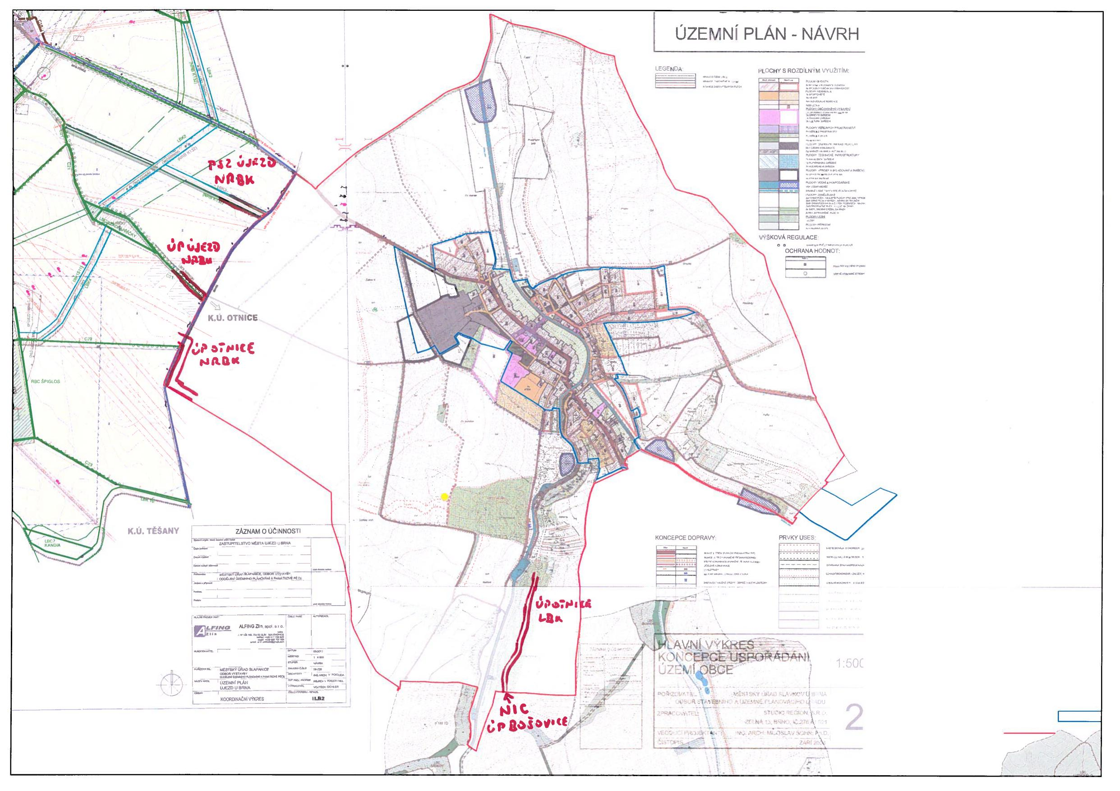
Územní systém ekologické stability
MENDELU, Brno, 5. 2. 2015

Slide 17
Vztah ÚSES v KoPÚ k ÚSES v ÚPD obcí
Pohled praxe:
přístup legislativně korektní – vymezení ÚSES v ÚPD obce je řešením pozemkové úpravy v podstatě nedotknutelné
přístup invenční, aktivní, věcně korektní – hledání kvalitního a zároveň obecně akceptovatelného řešení
výhody a nevýhody obou přístupů
zpětná vazba do ÚPD obce
Celostátní síť pro venkov, listopad 2015

Slide 18
Vztah ÚSES v KoPÚ k ÚSES v ÚPD obcí
Pohled metodický:
Koordinace územních plánů a pozemkových úprav, ÚUR, - nově aktualizováno
4 možné varianty koordinace:
  platný ÚP (platná ÚPD), zpracovává se (Ko)PÚ
  zapsaná(é) (Ko)PÚ, zpracovává se nový ÚP nebo změna ÚPD
  zpracování ÚP (změny ÚPD) a (Ko)PÚ se časově překrývá
  zpracovává se nový ÚP s ohledem na budoucí (Ko)PÚ
Celostátní síť pro venkov, listopad 2015

Slide 19
Územně plánovací dokumentace
Typy ÚPD:
krajská ÚPD = zásady územního rozvoje + regulační plány
ÚPD obcí = územní plány (nebo starší územní plány obcí či ještě starší územní plány sídelních útvarů) + regulační plány
Celostátní síť pro venkov, listopad 2015

Slide 20
Územně plánovací dokumentace
Význam jednotlivých typů ÚPD pro pozemkové úpravy:
zásady územního rozvoje - náležitosti, podrobnost řešení, vztah k ÚPD obcí, důležitost časové posloupnosti, vztah k pozemkovým úpravám
územní plány (příp. ÚPO nebo ÚPSÚ) - náležitosti, podrobnost řešení, vztah k ZÚR, vztah k pozemkovým úpravám
regulační plány - náležitosti, podrobnost řešení, vztah k ZÚR a ÚP, vztah k pozemkovým úpravám
Celostátní síť pro venkov, listopad 2015

Slide 21
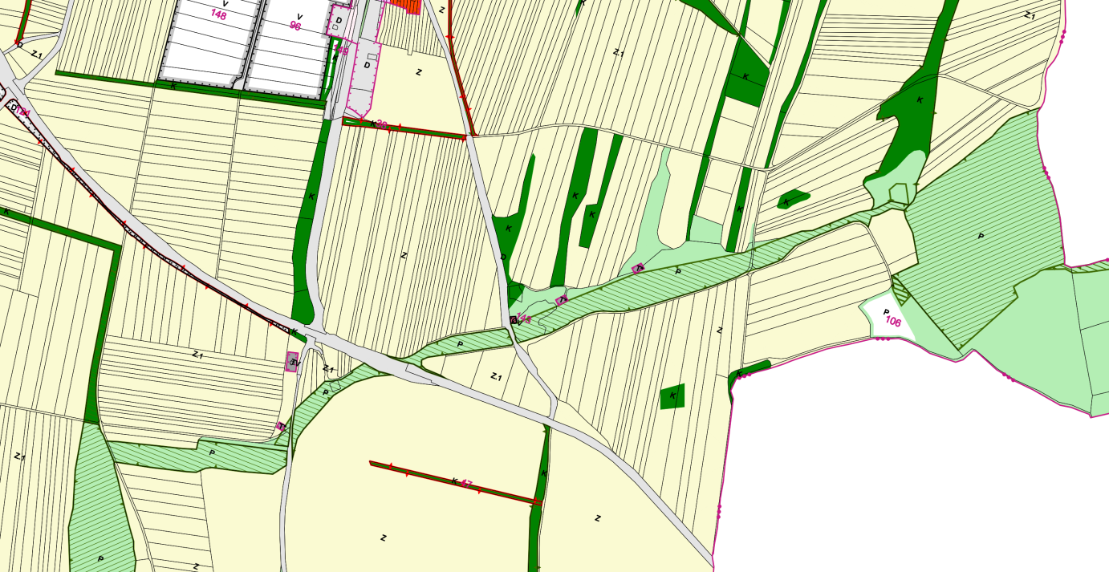
Vymezení ÚSES v územním plánu
Celostátní síť pro venkov, listopad 2015

Slide 22
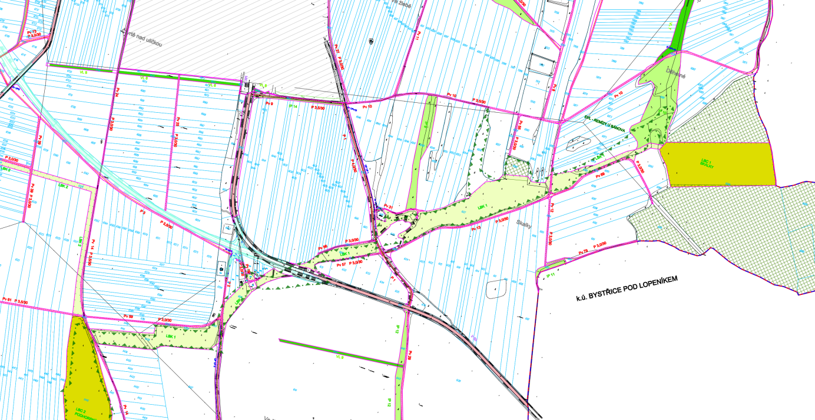
Vymezení ÚSES v plánu společných zařízení KoPÚ
Celostátní síť pro venkov, listopad 2015

Slide 23
Posuzování vlivů na ŽP
Záměry podléhající posouzení:
Příloha č. 1 k zákonu č. 100/2001 Sb. o posuzování vlivů na ŽP, v platném znění
Kategorie 1 (záměry vždy podléhající posouzení) – např. trvalé odlesnění či zalesnění o ploše nad 25 ha, vodní nádrže s objemem nad 10 mil. m³, projekty VH úprav (odvodnění, závlahy, PEO, terénní úpravy…) na ploše nad 50 ha
Kategorie 2 (záměry vyžadující zjišťovací řízení) – např. trvalé nebo dočasné odlesnění plochy 5 - 25 ha, restrukturalizace pozemků v krajině (intenzifikace či naopak uvedení ZP do klidu) na ploše od 10 ha, VH úpravy (odvodnění, závlahy, PEO, terénní úpravy…) na ploše od 10 do 50 ha, úpravy toků a PPO významně měnící charakter toku a ráz krajiny, rybníky k chovu ryb s obsádkou nad 10 t živé hmotnosti, vodní nádrže s objemem nad 100 tis. m³,
Celostátní síť pro venkov, listopad 2015

Slide 24
Ochrana přírody a krajiny, krajinotvorná opatření v rámci pozemkových úprav
Děkuji za pozornost
RNDr. Josef Glos
AGERIS s. r. o.
Jeřábkova 5, 602 00 Brno
E-mail: josef.glos@ageris.cz
Celostátní síť pro venkov, listopad 2015

